Slide 1
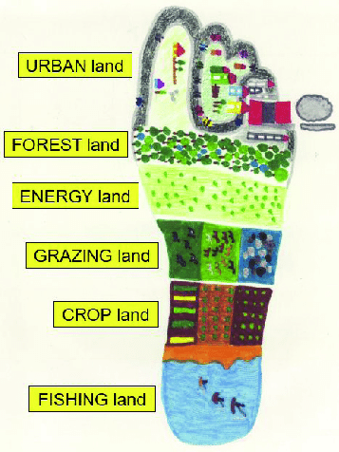
Μελέτη του οικολογικού αποτυπώματος διαφορετικών χωρών

Slide 2
Το οικολογικό αποτύπωμα (ecological footprint)
Το οικολογικό αποτύπωμα είναι ένα μετρικό σύστημα που αφορά την κατασπατάληση πόρων από άτομα, χώρες και επιχειρήσεις ενάντια στην ικανότητα της Γης για βιολογική αναγέννηση. Το οικολογικό αποτύπωμα (EF) εκτιμά τη βιολογικά παραγωγική χερσαία και θαλάσσια περιοχή που απαιτείται για την παροχή των ανανεώσιμων πηγών που καταναλώνει ένας πληθυσμός και για την απορρόφηση των αποβλήτων που δημιουργεί και των πόρων που καταναλώνει.
Α) Μπορείτε να χρησιμοποιήσετε το ecological footprint calculator στην ιστοσελίδα
https://www.footprintcalculator.org/
Β) Μπορείτε να συγκρίνετε το οικολογικό αποτύπωμα διαφορετικών κρατών
https://data.footprintnetwork.org
• Σημ. Οι άνθρωποι χρησιμοποιούν τόσους οικολογικούς πόρους* όσο αν ζούσαμε σε 1,6 Γη! Αυτό σημαίνει ότι αυτοί οι διαθέσιμοι πόροι μειώνονται γρήγορα.

Slide 3
Βιοχωρητικότητα
Η βιοχωρητικότητα είναι ο όρος που χρησιμοποιείται για να ορίσει τη διαθεσιμότητα βιολογικά παραγωγικής επιφάνειας σε μια συγκεκριμένη περιοχή. Για τον υπολογισμό του αποτιμώνται διάφορες κατηγορίες παραγωγικών περιοχών, όπως αυτές που προορίζονται για καλλιέργειες, βοσκοτόπια και δάση, καθώς και εκείνες οι περιοχές παραγωγικών θαλάσσιων οικοσυστημάτων και οι περιοχές που έχουν υποβαθμιστεί από ανθρωπιστικές δραστηριότητες.
Στις μέρες μας, γίνονται όλο και περισσότερες μελέτες και ανάλυση βιωσιμότητας που χρησιμοποιούν τη βιοχωρητικότητα ως τον κύριο δείκτη της βιωσιμότητας μιας περιοχής μελέτης. Για αυτό είναι απαραίτητο συγκρίνετε τη βιοχωρητικότητα με το οικολογικό αποτύπωμα της εν λόγω περιοχής, για να γνωρίζουμε εάν έχει γίνει υπέρβαση, δημιουργώντας έτσι μια κατάσταση οικολογικού ελλείμματος ή φυσικής μη βιωσιμότητας.

Slide 4
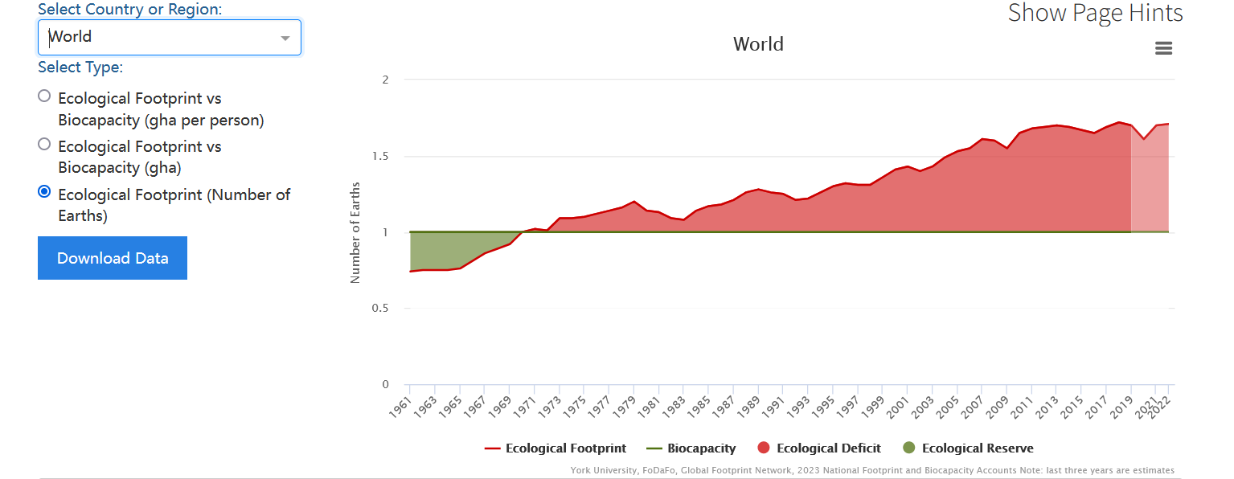
Το 2022, o μέσος όρος κατανάλωσης σε παγκόσμιο επίπεδο για να καλύψουμε τις ανάγκες μας είναι 1.7 πλανήτες όπως η γη

Slide 5
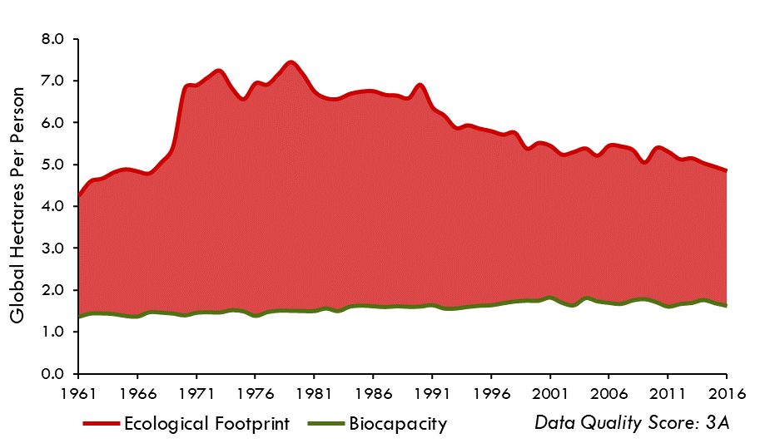
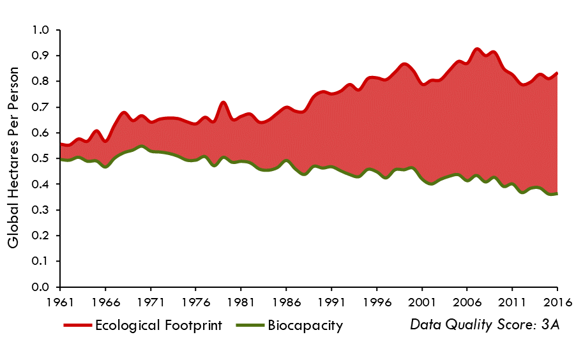
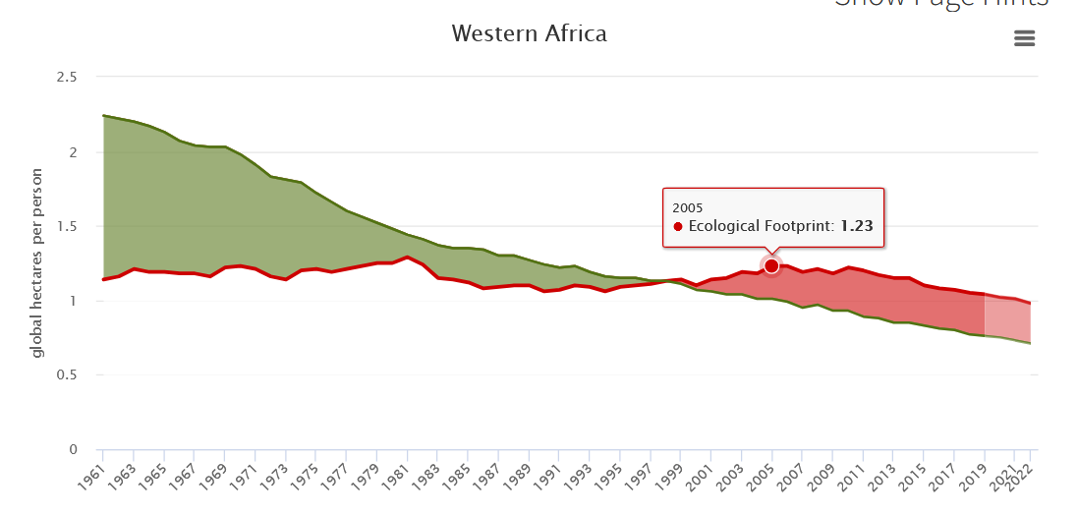
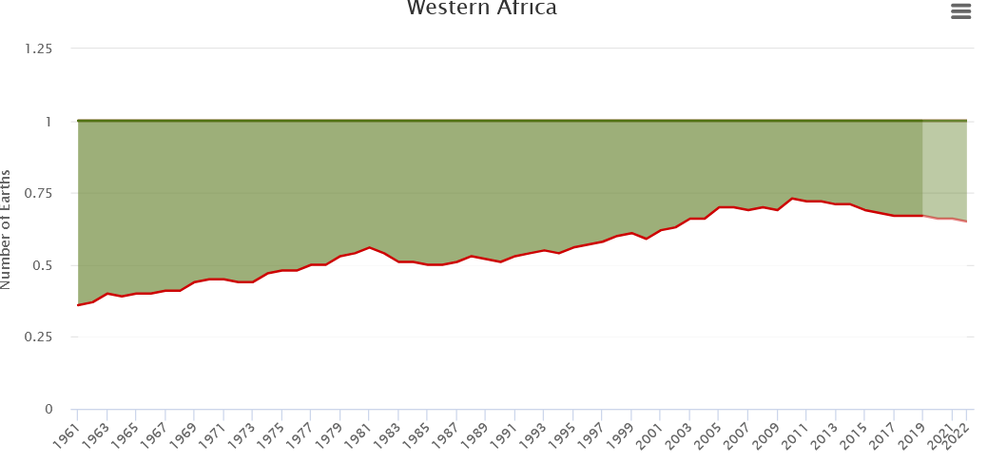
Figure 1: Germany
Figure 2: Pakistan

Slide 6
Συζήτηση σε ομάδες ΕΡΓΑΣΙΑ_ΟΙΚΟΛΟΓΙΚΟ ΑΠΟΤΥΠΩΜΑ
Αναζητήστε και σχολιάστε την εξέλιξη του οικολογικού αποτυπώματος (σε πλανήτες γης) στην Ελλάδα στην παρακάτω ιστοσελίδα τα τελευταία 60 χρόνια.
https://data.footprintnetwork.org/#/countryTrends?cn=84&type=earth
Διαμορφώστε 2 ερωτήματα που θα θέτατε στους μαθητές σας.

